Slide 1
BIENVENIDOS

Slide 2
DEPARTAMENTO DE CIENCIAS ECONÓMICAS ADMINISTRATIVAS Y DE COMERCIO CARRERA DE INGENIERÍA EN FINANZAS Y AUDITORÍA, CPA PROYECTO DE TITULACIÓN AUTOR: JOSE LUIS ARMAS ALCIVAR TEMA: ANÁLISIS DE LA APLICACIÓN DE LA NORMA ISO 9001:2008 EN LOS PROCESOS DE LAS EMPRESAS PÚBLICAS QUE BRINDAN SERVICIOS BÁSICOS DEL DMQ CASO: EPMAPS 2015. DIRECTOR: ING. HENRY PAZMIÑO SANGOLQUÍ, SEPTIEMBRE 2016

Slide 3
PROBLEMATICA
Empresas Públicas
Proceso de desgaste
Limitó sus funciones y eficiencia
Problemática general de las empresas públicas.

Slide 4
JUSTIFICACIÓN
Eficiencia y eficacia
Procesos
Competitivas
Sector privado
Proporciona
Bien definidos y transparentes
Agiliten las actividades
Motor de la economía
Gestión que realiza el Gobierno del Ecuador.

Slide 5
O
B
J
E
T
I
V
O
G
E
N
E
R
A
L
Analizar la incidencia de la Norma ISO 9001-2008 en la EPMAPS que brindan servicios básicos en el Distrito Metropolitano de Quito.

Slide 6
E
S
P
E
C
I
F
I
C
O
S
O
B
J
E
T
I
V
O
S
Revisar las diferentes teorías que sustentaran la investigación, las cuales servirán de soporte.
Analizar la situación actual de la EPMAPS que brindan servicios básicos en el Distrito Metropolitano de Quito que cuentan con la certificación.
Realizar un análisis empírico de la EPMAPS, y los procesos del laboratorio de medidores, los mismos que están certificados por la Norma ISO.
Demostrar que la aplicación de la Norma define procesos reales y transparentes, optimizando el tiempo de realización de los proceso de la EPMAPS.

Slide 7
HIPOTESIS
Son las inadecuadas formas de aplicación de la Norma Internacional de Calidad ISO 9001-2008 causa de no entregar servicios al 100% con eficiencia y eficacia en la EPMAPS
La aplicación de la Norma Internacional ISO 9001:2008, es la causa de la optimización de los tiempos en un 20% en la realización de los procesos del laboratorio de medidores de la EPMAPS

Slide 8
Enfoque mixto
Tipología de la Investigación
Cuantitativa
Cualitativa
Aplicada
Mixto
Herramientas
Cuestionarios
Entrevistas
Observación
METODOLOGIA

Slide 9
TEORIAS DE SOPORTE

Slide 10
ISO
Organización Internacional de Normalización
Creada en 1946
Sistema voluntario
Estandarización de normas
Procesos
Obtener
Bienes y/o Servicio
Internacional
Emp. y/o Org.
Seguridad
ISO 9001:2008
Herramienta
Implementar
SGC
Satisfacer necesidades
Objetivo

Slide 11
Teoría de sistemas en la Organización
Sistemas abiertos
Procesos interacción
Organización
Dinámica
Relacionamiento entre org.
Causas y efectos
Ayudan
Organización
Relacionamiento
Departamentos y el entorno
Funcionando como un todo
Interconectado
Sistema
Desenvolvimiento
Adaptables
Supervivencia

Slide 12
Practica Gerencial y Teoría de la organización
Sistema Abierto
Obtienen Recursos
Bienes y/o Servicios
T. Organización
Dinero
Ciclo de Producción
P. Gerenciales
Estrategias
Enfrentarse
Entorno
Desenvuelven
Influir o Cambiar
Medio Ambiente
Estrategias
Orientadas
Negociaciones entre Organizaciones
Resultado

Slide 13
Teoría de la sociología y la Organización
T. Organización
Conocimiento Global
Diferentes
Variables
Funcionamiento y Desenvolvimiento
P. Sociología
Estudia
Analiza
Comportamiento Sociedad
Estudio Análisis
Procesos Sociales
Org. Trabajo y Act. Económica
Objetivos Comunes
Ser Humano
Base Sociedad
Estudia al cliente
Enfoque Principal
Necesidades y Requerimientos
Crear e innovar
Bienes y Servicios

Slide 14
EPMAPS
Dedicada al control tratamiento y distribución del agua potable a todo el Cantón Quito.
Agua Potable
Saneamiento
Programas de Saneamiento Ambiental-PSA.
Dota del servicio de agua potable al 98,53% de la población del distrito metropolitano y de alcantarillado al 92,73% del DMQ
Distribución.
Tratamiento.
Captación.
Recolección.
Tratamiento.

Slide 15
Laboratorio de Medidores
Las funciones, procesos y actividades están relacionados directamente con el cliente, ya que el mismo se encarga de proveer a los clientes de los medidores de agua o solucionar algún posible daño en los medidores.
Funciones del Laboratorio de Medidores
Adquisición de nuevos medidores.
Realizar pruebas a los distintos medidores antes de su instalación en los predios.
Solución de posibles problemas con los medidores en los predios.
Reparación y recuperación de medidores de agua.

Slide 16
LABORATORIO DE
MEDIDORES
Misión.- Asegurar la calidad de los resultados de los ensayos para garantizar el funcionamiento de los medidores permita el registro del consumo real, de manera que se brinde seguridad y confianza a nuestros clientes.
Visión.- Alcanzar la acreditación del laboratorio de medidores con la norma ISO/IEC17025 para ensayos destinados a establecer el error de medición en un rango de caudal de 15 l/h a 7000 l/h.

Slide 17
RESULTADOS
DE LA
INVESTIGACIÓN

Slide 18
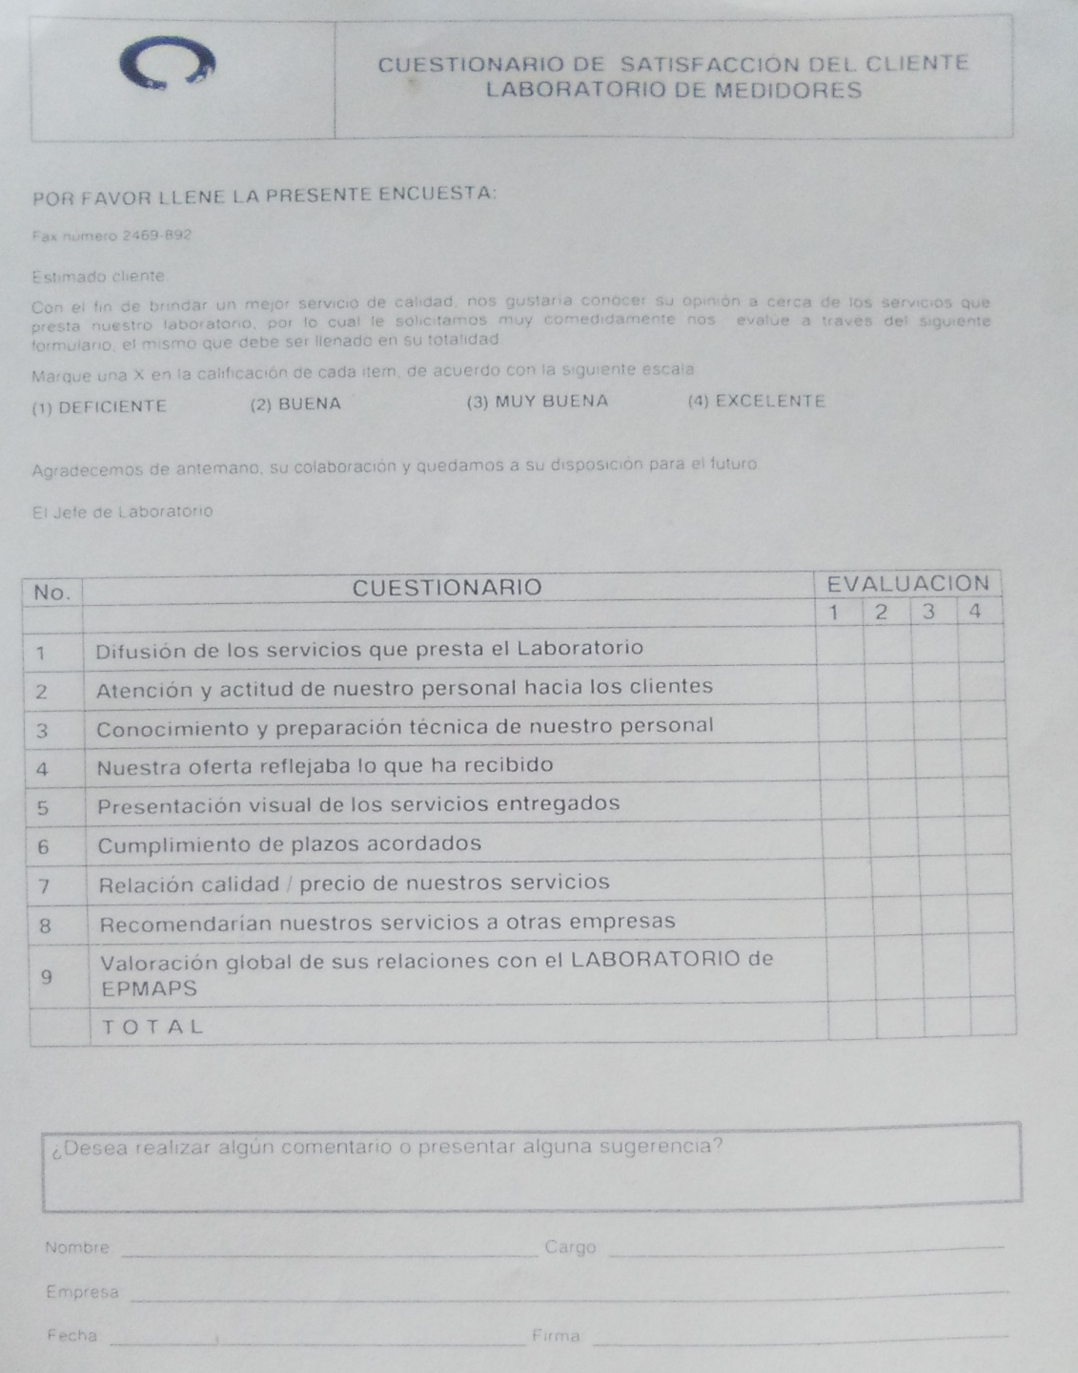

Slide 19
96,88%
3,88 Promedio

Slide 20
96,88%
3,88 Promedio

Slide 21
96,88%
3,88 Promedio

Slide 22
98,44%
3,94 Promedio

Slide 23
3,81 Promedio
95,31%

Slide 24
97,05% de satisfacción al cliente

Slide 25
En el año 2013 lograron un 78,41%, en el año 2014 un 89,32% y en el año 2015 un 97,05% de satisfacción.

Slide 28
OPTIMIZACIÓN DE
TIEMPOS
El Laboratorio de medidores ha optimizado en un 64,41% en la demora de los tiempos de realización de los procesos

Slide 29
NO CONFORMIDADES
6.2.2 Competencia, formación y toma de decisiones” literal d) “asegurarse de que su personal es consciente de la pertinencia e importancia de sus actividades y como contribuyen al logro de los objetivos de la calidad
7.5.3 Identificación del estado del producto
7.6 Control de los equipos de seguimiento y medición
4.2.3 Control de los documentos
4.2.4 Control de los registros

Slide 30
Dentro de las no conformidades se repiten 2: 4.2.3 “Control de los documentos” y 4.2.4 “Control de los registros” de la Norma ISO 9001; es decir no se realizaron medidas correctivas dentro del Departamento para mejorar y evitar la no conformidad.

Slide 31
Características | Satisfacción del cliente 2015 | Satisfacción del cliente 2014 | Satisfacción del cliente 2013 | Satisfacción del cliente 2012
Objetivo cumplido | 82,4 | 82,9 | 84,7 | 82,33
Meta | 84,3 | 83 | 82,7 | 78,67
% de cumplimiento | 97,75 | 99,88 | 102,42 | 104,65

Slide 33
Caracteristicas | Optimizar los procesos 2015 | Optimizar los procesos 2014 | Optimizar los procesos 2013 | Optimizar los procesos 2012
Objetivo cumplido | 62,4 | 52,04 | 46,43 | 25,31
Meta | 60,53 | 54,29 | 48,13 | 25,04
% de cumplimiento | 103,09 | 95,86 | 96,47 | 101,08

Slide 35
CONCLUSIONES
La aplicación de las normas ISO 9001:2008 constituye una excelente inversión de la EPMAPS, ya que han mejorado los procesos del Departamento de Laboratorio de Medidores, como de toda la empresa, tanto administrativos como operativos buscan mantener a los clientes satisfecho, tomando en cuenta la opinión de cada uno de ellos.
La implementación de un Sistema de Gestión de Calidad ha servido en el Departamento para mantener un control y un seguimiento documentado de las actividades y proceso, con los cuales se puede realizar un análisis para buscar posibles mejoras.
La EPMAPS no ha puesto énfasis en el personal, motivo por el cual el Departamento Laboratorio de Medidores descuidó el sistema de gestión de calidad porque no tiene una persona encargada para esta función, razón por la cual mantienen el mismo número de no conformidades de un año a otro.

Slide 36
RECOMENDACIONES
Realizar una separación de funciones y poner una persona encargada de todo lo que es calidad para mantener un mejor control del Sistema de Gestión de Calidad dentro del Laboratorio de medidores.
Revisar los manuales de procedimientos unas dos veces al año realizando comparaciones de cómo se realiza y que se debería actualizar o cambiar siempre buscando mejorar los tiempos la realización de las actividades y manteniendo la calidad en la prestación de los servicios.
Realizar un cronograma de mantenimiento y calibración de los equipos, manteniendo un registro para evidenciar que se realizan estas actividades en todos los equipos.
Realizar el seguimiento del cumplimiento de los objetivos de la calidad, para saber cuál es el avance para poder cumplirlos.

